Slide 1


i 打 卡
小组： 21
演讲人： 随机

Slide 2
1.项目LOGO
2.功能展示
目录
contents
3.用户场景
4.程序设计
5.结尾

Slide 3

PART ONE
项目LOGO

Slide 4

项目LOGO

Slide 5
关于项目名称及LOGO
LOGO以极简风格树立我们小程序的形象，简单快捷的使用是我们的理念
名称则是借鉴了 i至诚app的名称，让大家i上打卡，爱上学习

Slide 6
PART TWO
功能展示

Slide 7
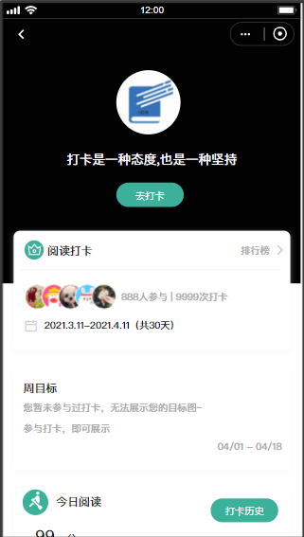
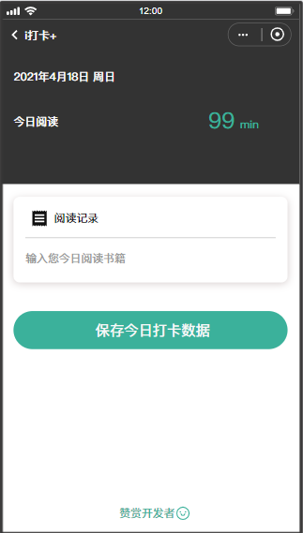
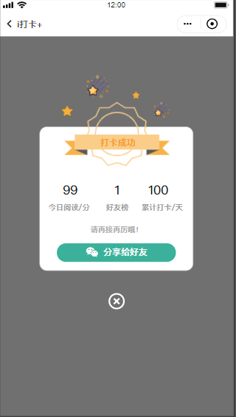
打卡功能
一键打卡，除去各种令人厌烦的其他操作，让用户真心的爱上打卡（能让用户爱上打卡也许是里程碑的建设）

Slide 8
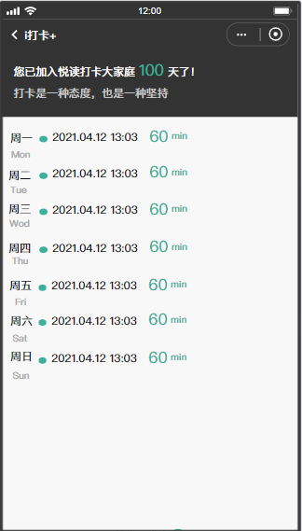
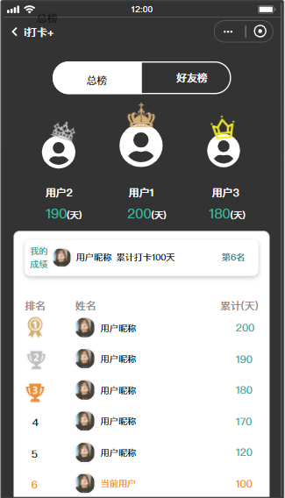
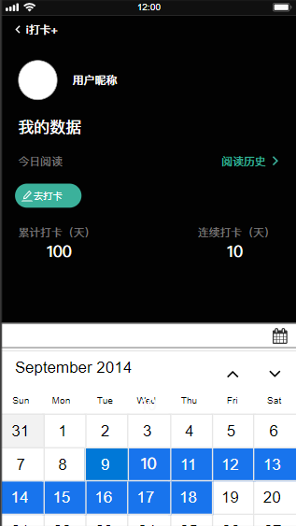
其他功能
生活需要点仪式感，
打卡也是
是兄弟就来PK学习打卡数据
小小一页
尽览所有

Slide 9
PART
THREE
用户场景

Slide 10
场景
用户 | 使用场景预测
学生 | 记录自己的学习打卡次数→充满仪式感→更加勤奋学习
图书馆 | 不定期举行活动，如打卡大赛，排名前XX的获得XX奖励
教务处 | 通过小程序的记录数据功能可以出台相关的学习政策
等待发现…
等待发现…
等待发现…

Slide 11
PART
FOUR
程序设计

Slide 12
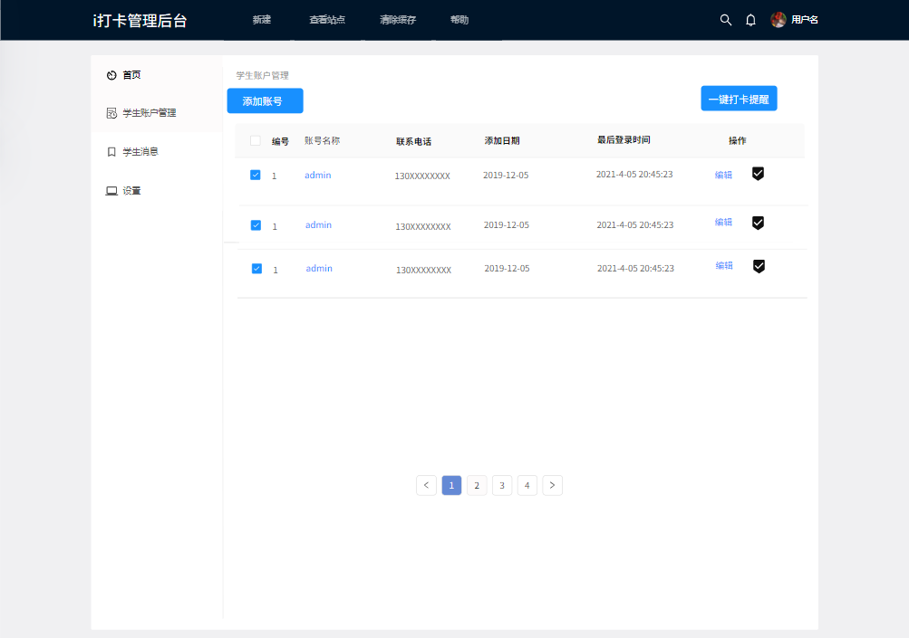
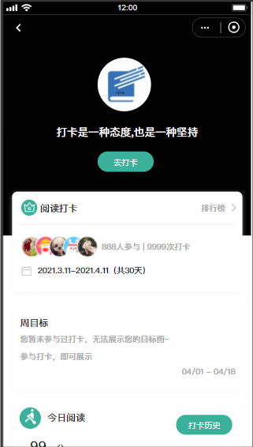
设计
+
小程序
后台管理

Slide 13
PART
FIVE
结尾

Slide 14
为什么做这个
我们团队积极响应张栋老师上的软件工程课设要求，原本想做一个具有嵌入式专业特色的课设：一款软硬件结合的产品，用来监测进入自习室的同学，并分析目前可能还剩余的座位数量，同学可以通过这个判断是否还能前往自习室学习。当我们考察了图书馆的自习环境后发现，存在着难判断同学是借书还是自习，不同的自习室的进入口不同，有的入口十分巨大，不利于传感器的布置。
结合种种情况，我们团队决定转换功能，做一个相对来说比较简单的，我们团队一起努力有可能实现的“打卡功能” 。

Slide 15
TANKYOU
谢谢观看！
部门：组21
演讲人：随机

